Slide 1
유즈케이스 다이어그램 작성 실습 문제
다음 문제 기술서를 읽고, 유즈케이스 다이어그램을 작성하세요.
(1. 비디오숍 관리 시스템 ) (2. 인터넷 쇼핑몰 재고관리 시스템)
답을 작성하여 과제게시판에 제출합니다.
파일명은 다음과 같이 합니다.
소공_답2_홍길동.ppt

Slide 2
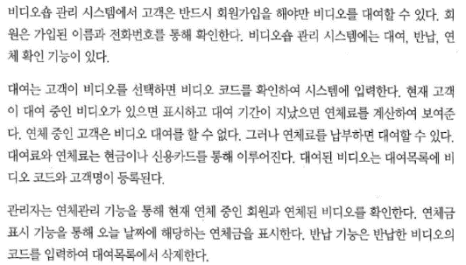
1. 비디오숍 관리 시스템

Slide 3
비디오숍
전화번호를 적는다
<<include>>
이름을 적는다
회원 가입을 한다.
<<include>>
대여
비디오 가게에서
활동한 내역을 본다
<<extend>>
<< extend >>
반납
<< extend >>
<<extend>>
사용자
비디오를 선택한다.
연체확인
대출이 불가능하다
연체료가 밀려있다.
<<include>>
비디오코드를
확인한다.
대출이 가능하다
비용을 지불한다.
<< extend >>
카드로 계산한다.
연체료를 지불한다.
<< extend >>
비디오를 대여한다.
<< extend >>
현금으로 계산한다.
<<include>>
대여목록에
비디오코드와
고객명이 등록
연체관리 기능을
이용한다.
<<include>>
연체중인 고객과
비디오를 알려준다.
<<include>>
오늘 날짜에 해당하는
연체료를 알려준다
관리자
비디오 코드를 입력하여
대여목록을 삭제한다.
반납 기능을
이용한다.
<<include>>

Slide 4
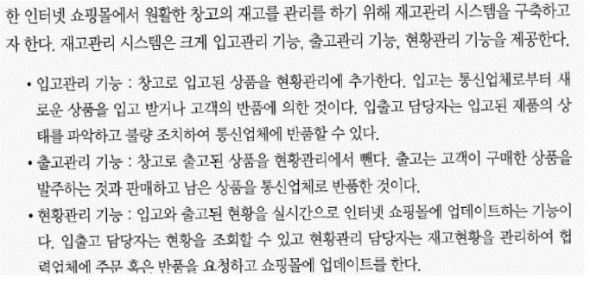
2. 인터넷 쇼핑몰 재고관리 시스템

